Slide 1
KVALIFIKACIJŲ IR PROFESINIO MOKYMO PLĖTROS CENTRAS
PROFESINIAI STANDARTAI – PRAKTINĖS SOCIALINĖS PARTNERYSTĖS ŽINGSNIAI TOBULINANT ŠALIES ŽMOGIŠKŲJŲ IŠTEKLIŲ PLĖTROS SISTEMĄ
Projekto turinio vadovė doc. dr. Daiva Andriušaitienė
2015 m. rugsėjo 15 d.
Vilnius

Slide 2
REZULTATAI
Patobulinta profesinio standarto rengimo metodika
Parengta 10 profesinių standartų, 367 kvalifikacijų aprašų
Veiklose jau dalyvavo:
300 profesinių standartų ir 600 modulinių programų rengėjų ir vertintojų
ŠMM ir kitų ministerijų bei institucijų specialistai
Kiti veiklos ir švietimo sistemų atstovai - konsultantai

Slide 3
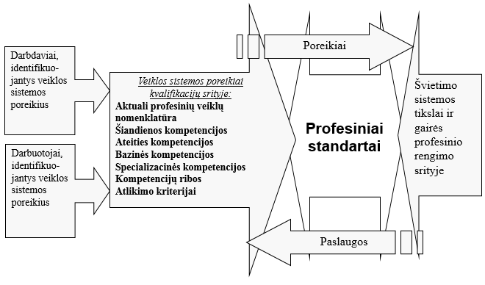
Profesinis standartas – reglamentuojantis dokumentas, kuriame aprašytos sektoriui reikalingos kvalifikacijos.

Slide 4
PROFESINIAI STANDARTAI – TAI ĮSIPAREIGOJIMAI!
Darbdaviams – teikti informaciją apie reikalingas kvalifikacijas ir jų turinį
Švietimo sistemai – rengti darbdavių poreikius ir besimokančiųjų lūkesčius atitinkančias mokymo programas

Slide 5
PROFESINIŲ STANDARTŲ NAUDA
Švietimo sistemai –
galimybė tobulinti profesinio rengimo sistemą, remiantis informacija apie kompetencijų poreikį, rengiant darbo rinkos poreikius atitinkančias modulines profesinio mokymo programas, atnaujinant studijų programas

Slide 6
Darbdaviams –
tikimybė sulaukti labiau darbo vietų poreikius atitinkančios darbo jėgos, įsiliejančios į darbo rinką po mokymo pagal modulines profesinio mokymo programas, atnaujintas studijų programas,
galimybė vien pagal kvalifikaciją patvirtinantį dokumentą sužinoti realias potencialaus darbuotojo kompetencijas,
galimybė tobulinti apmokėjimo už darbą sistemą

Slide 7
Mūsų vaikams ir kiekvienam iš mūsų –
galimybė mokytis pagal labiau darbo rinkos poreikius atitinkančias profesinio mokymo ir studijų programas,
tobulinti kvalifikaciją atsižvelgiant į realius veiklos sistemos poreikius,
siekti neformaliuoju ir savišvietos būdu įgytų kompetencijų pripažinimo

Slide 8
PROFESINIŲ STANDARTŲ RENGIMO PRINCIPAI
Prioritetinis dėmesys veiklos pasaulio poreikiams
Atžvalga į Lietuvos švietimo sistemos struktūrą, patirtį, tradicijas
Socialinės partnerystės principas
Metodologinio pagrįstumo principas
Kvalifikacijų skaidrumas, išsamumas ir suprantamumas

Slide 9
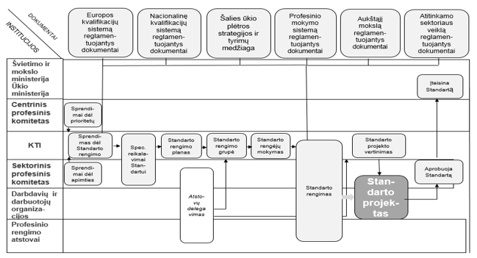
Kaip buvo rengiami profesiniai standartai?

Slide 10
PROFESINIŲ STANDARTŲ KOKYBĖ
?

Slide 11
PAGRINDINĖS PROFESINIŲ STANDARTŲ KOKYBĖS PRIELAIDOS
Rengėjų kompetencija
Plėtojama reali socialinė partnerystė

Slide 12
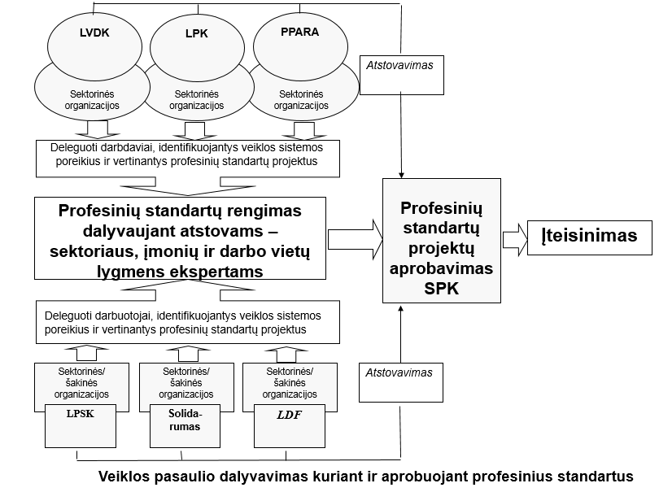

Slide 13
KELIAS SIEKIANT RENGIAMŲ PROFESINIŲ STANDARTŲ KOKYBĖS
NE KONKURENCIJA, O BENDRADARBIAVIMAS!
VISŲ socialinių partnerių suinteresuotumas geriausiais įmanomais rezultatais
VISŲ socialinių partnerių įtraukimas ir produktyvus bendradarbiavimas
Konsensuso būdu priimant sprendimus

Slide 14
Toliau Eisime kartu?!

